Slide 1
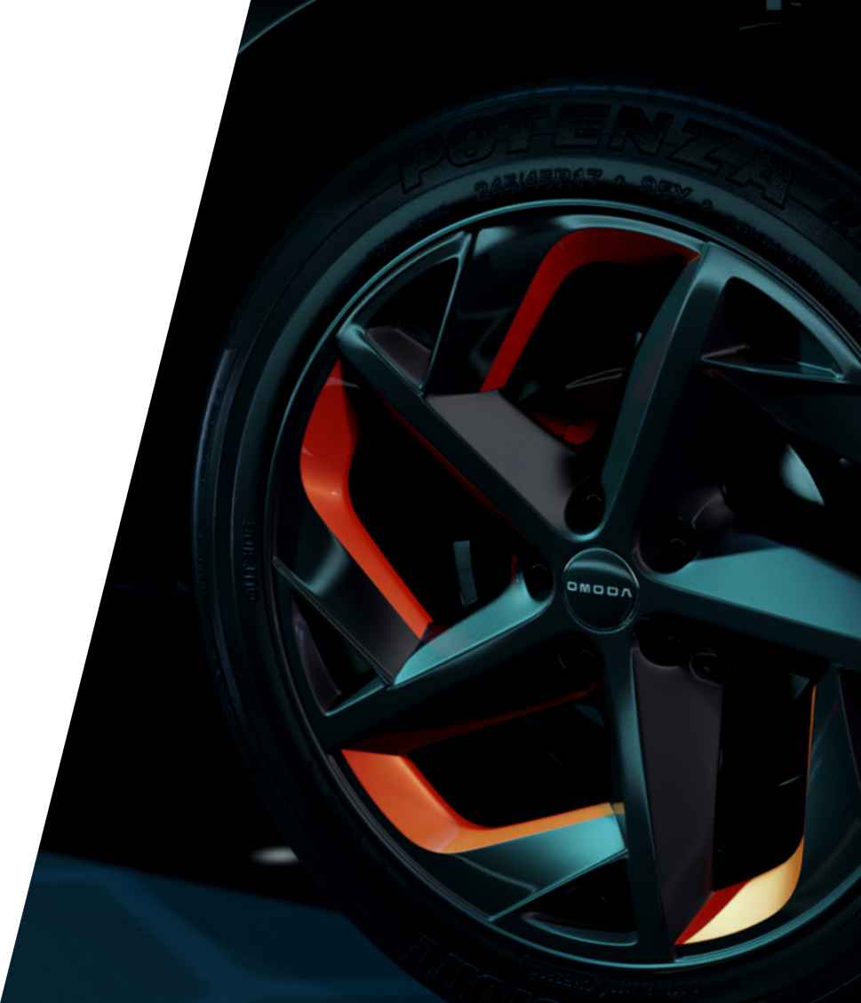
ЗАЯВКА ОТ КАНДИДАТА

Slide 2
Company/Компания
City/Город
Date/Дата

Slide 3
ОБЩАЯ ИНФОРМАЦИЯ О КОМПАНИИ
Contact information/Контактная информация
Legal Entity Name/Наименование
Address/Адрес |  | ИНН:
Кадастровый номер участка
Contacts/Контакты | Phone number/Телефон: Address for correspondence/ Почтовый адрес: E-mail: Website/ веб-сайт:
Project Management/Менеджеры проекта
Position/Должность | CEO/Гендиректор |  | Project Manager/Менеджер проекта
Name/ФИО
Contacts/Контакты | Phone: Cell Phone: E-mail: |  | Phone: Cell Phone: E-mail:
Birthday/День Рождения |  | Фото |  | Фото
Education/Образование
Experience/Опыт

Slide 4
ИНФОРМАЦИЯ ОБ УЧРЕДИТЕЛЯХ
Shareholders / Учредители
Name/Имя
Birthday/Дата рождения
Stake Capital amount Сумма уставного капитала
%
Company profile Сфера деятельности
Photo/Фото | фото | фото | фото

Slide 5
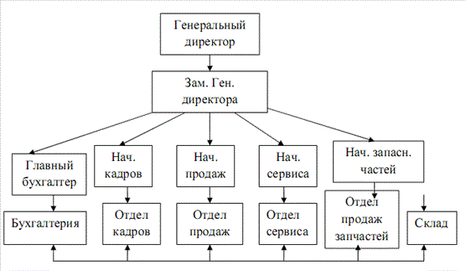
ОРГАНИЗАЦИОННАЯ СТРУКТУРА КОМПАНИИ
Пример
ПРИМЕР
Если компания, подающая заявку на получение статуса официального дилера, является частью группы компаний или холдинга, необходимо предоставить организационную структуру холдинга на следующем слайде.

Slide 6
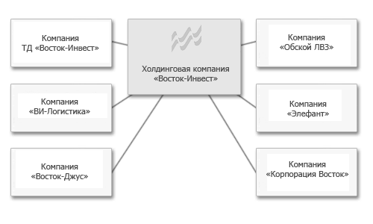
ОРГАНИЗАЦИОННАЯ СТРУКТУРА ХОЛДИНГА
Пример
ПРИМЕР

Slide 7
ДАННЫЕ ПО СУЩЕСТВУЮЩЕМУ БИЗНЕСУ
Brands in portfolio/Бренды в портфолио кандидата | Brand Name 1 | Brand Name 2 | Brand Name 3 | Brand Name 4
Start of Business/ Начало деятельности | ДД/ММ/ГГГГ | ДД/ММ/ГГГГ | ДД/ММ/ГГГГ | ДД/ММ/ГГГГ
Showroom and W.S Size/ Площадь Шоу-рума/ сервиса | ___㎡/___㎡ | ___㎡/___㎡ | ___㎡/___㎡ | ___㎡/___㎡
Type of Dealership/Тип дилерского центра | Mono/Multy Отдельностоящий/ Мультибренд | Mono/Multy Отдельностоящий/ Мультибренд. | Mono/Multy Отдельностоящий/ Мультибренд. | Mono/Multy Отдельностоящий/ Мультибренд.
Sales 2022/ Продажи 2022, шт.
Sales 2023/ Продажи 2023, шт.
Sales 2024/ Продажи 2024, шт.
Employees q’ty/ Кол-во сотрудников
Employees turnover ratio/ Коэф-т текучести кадров (%)
Investment obligations/Наличие инвестиционных обязательств | (да/ нет) | (да/ нет) | (да/ нет) | (да/ нет)
Photo/Фото

Slide 8
БИЗНЕС-ПЛАН ПРОДАЖИ НОВЫХ АВТОМОБИЛЕЙ
Прогноз продаж новых автомобилей OMODA
Period/ Период | 2025 | 2026 | 2027
Total / Всего OMODA
OMODA C5
OMODA C7
OMODA S5
OMODA S5 GT

Slide 9
ИНФОРМАЦИЯ О ПРЕДЛОЖЕНИИ
Building construction type/ Формат организации здания (нужное подчеркнуть) |  | Greenfield/Новое строительство 2) Reconstruction/Реконструкция 3) Rebranding/Ребрендинг
Facility type/Тип дилерского центра (нужное подчеркнуть) |  | Mono/Моно-бренд / Multy/Мульти-бренд
Facility details/ Данные по помещению | Address/ Адрес центра
 | Property status/ Статус собственности
 | Landplot size/ Размер земельного участка | Га
 | Showroom size/ Шоу-рум (Размер : Длина Х Ширина) | ㎡ ( m x m)
 | W/S Size/ Слесарный цех (Размер : Длина Х Ширина) | ㎡ ( m x m)
 | Warehouse size/ Склад (Размер : Длина Х Ширина) | ㎡ ( m x m)
Communications availability (electricity, water, heating)/Наличие коммуникаций (электричество, вода, отопление)
Terms of launching/Срок готовности к запуску центра |  | ММ / ГГГГГ
Шоу-рум не менее 350 кв.м. и всю соответствующую инфраструктуру (отдел продаж, приемку сервиса, переговорные, кабинеты персонала и.т.д.) с возможностью расширения.
Сервисная зона должна включать мойку, прямую приемку, более 3-х подъемников, склады (з/ч, гарантии, ГСМ и спец.инструмента) с возможностью расширения.
К запуску работы необходимо будет произвести заказ на оборудование, мебель и элементы внутренней и внешней визуальной идентификации, согласно минимальному переченю, в соответствии с требованиями бренда.

Slide 10
СРОКИ ВВОДА ОБЪЕКТА В ЭКСПЛУАТАЦИЮ
Construction schedule/Сроки и этапы строительства
Stage/Этапы | Start/ Начало этапа | Finish/ Завершение этапа
Project development and approvals/ Проектирование/Получение разрешительной документации | ММ/ ГГГГ | ММ / ГГГГ
Ground works/Земельные работы
Basement construction/Фундаментные работы
Cage construction/Закрытие теплового контура здания
Interior wall construction/ Возведение внутренних стен и перегородок
Finishing Work/ Проведение внутренних отделочных работ
Technical Audit/Готовность к техническому аудиту
Start of operation/Начало операционной деятельности центра

Slide 11
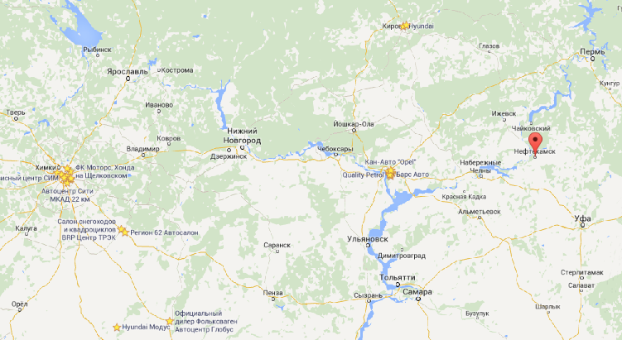
КАРТА
Пример
ПРИМЕР
ПРЕДЛОЖЕНИЕ

Slide 12
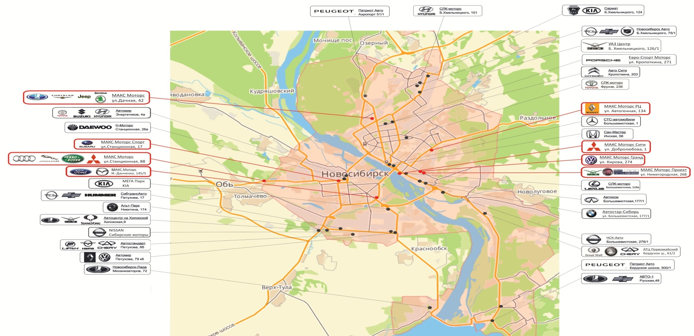
КАРТА ГОРОДА
Пример
Указать расстояния от места нахождения здания по заявке до Ближайших существующих центров Chery, Lifan, Lada, Renault
ПРИМЕР
8км
8км
Предложение
Необходимо нанести расположение других брендов

Slide 13
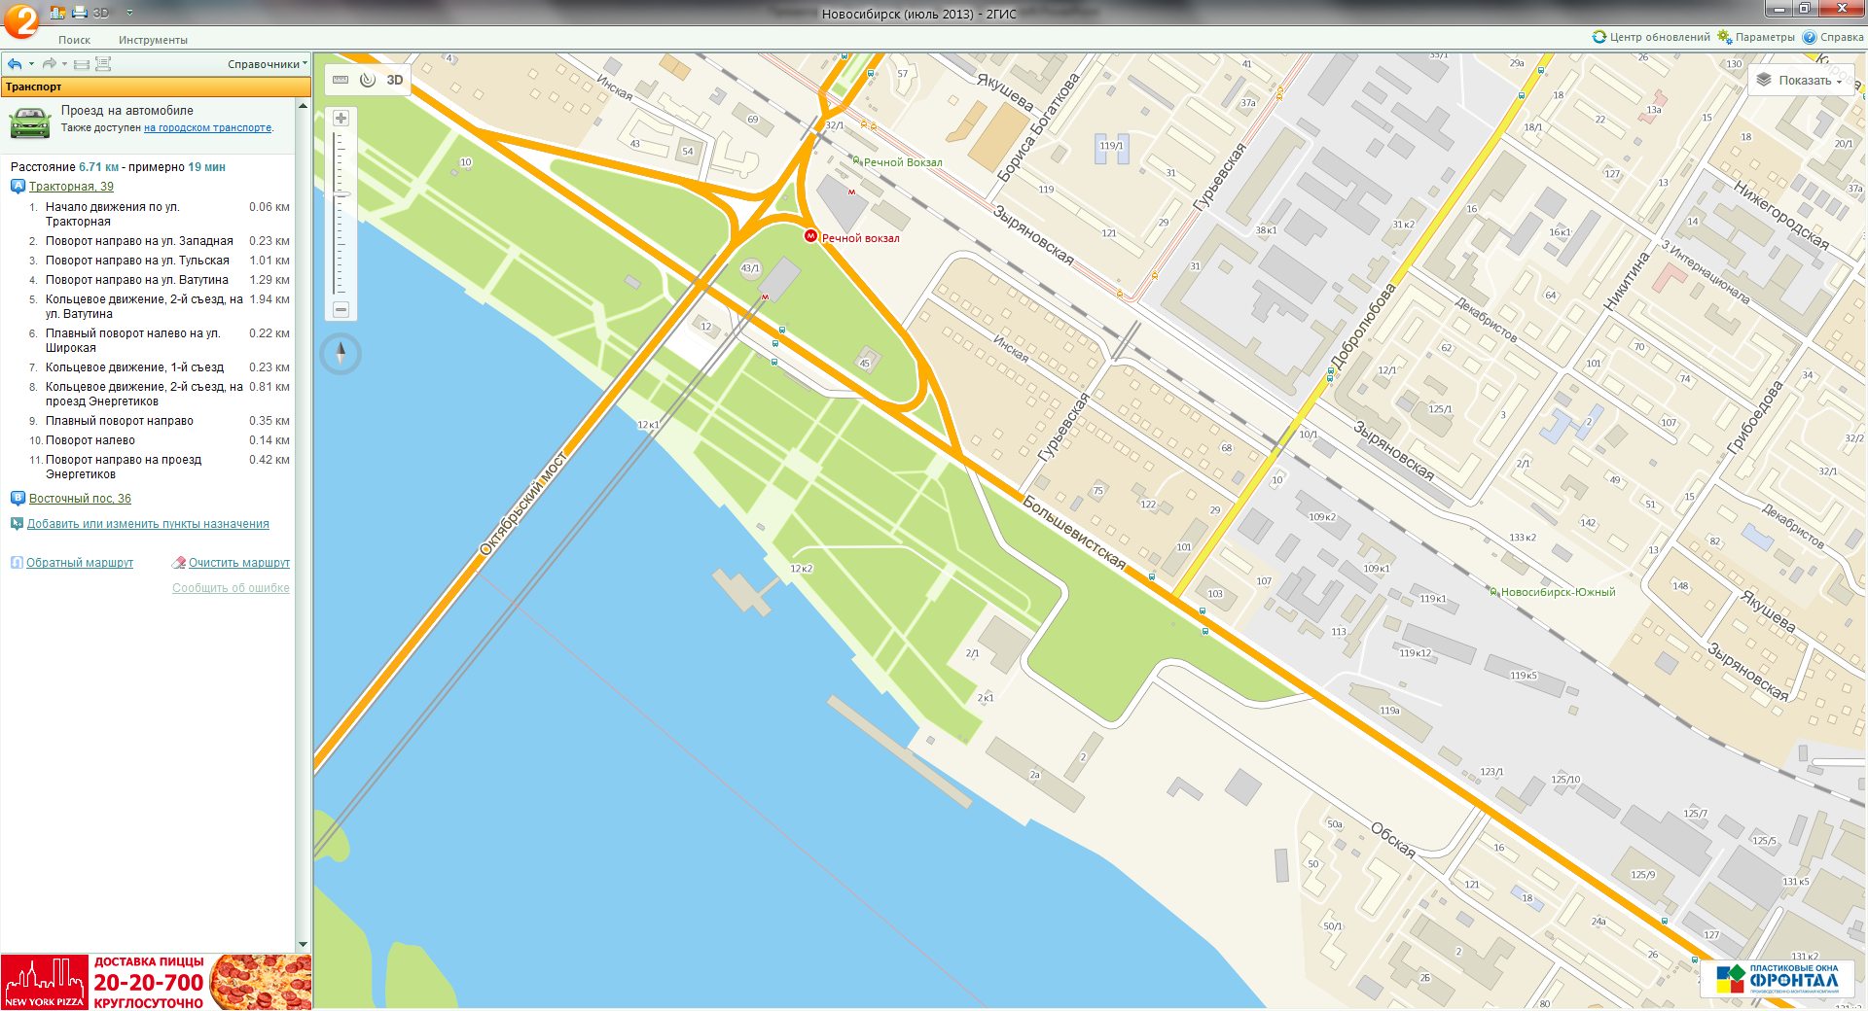
КАРТА РАЙОНА
Пример
Указать важные на Ваш взгляд объекты: направление основного трафика, ближайшие автомобильные ДЦ, Крупные торговые центры и т.д. и т.п.
Указать важные на Ваш взгляд объекты: направление основного трафика, ближайшие автомобильные ДЦ, Крупные торговые центры и т.д. и т.п.
Жилые кварталы
Жилые кварталы
ПРИМЕР
ПРИМЕР
Парк
Парк
Завод
Левый берег ( ̴3 км)
Завод
Левый берег ( ̴3 км)
Бердск, Искитим, Барнаул
Бердск, Искитим, Барнаул
Предложение
Предложение

Slide 14
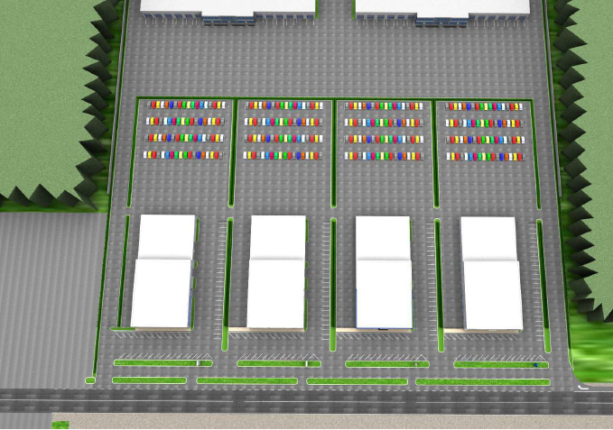
СХЕМА ГЕНЕРАЛЬНОГО ПЛАНА
Пример
ПРИМЕР
Mercedes-Benz
Предложение
Infiniti
Toyota

Slide 15
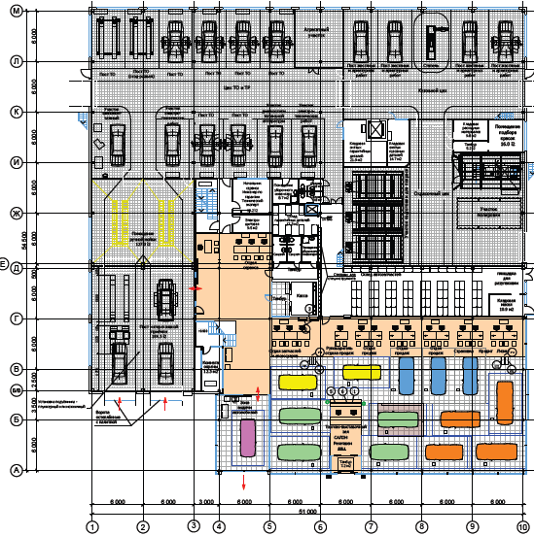
ПЛАНИРОВКА
Пример
Showroom/ Шоу-рум (Size/Размер : Длина * Ширина) | м² (m x m)
W/S size/ Слесарный цех (Размер : Длина * Ширина) | м² ( m x m)
Bodyshop size/ Кузовной цех (Размер : Длина * Ширина) | м² (m x m)
ПРИМЕР

Slide 16
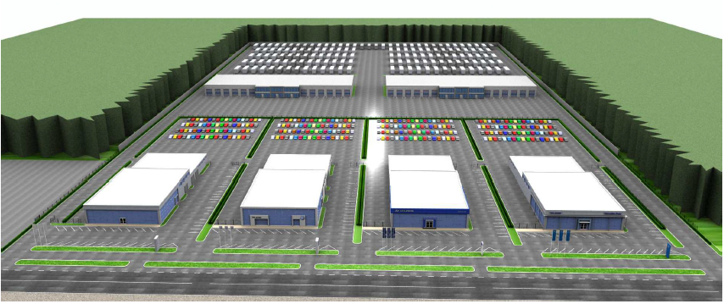
3-D ВИД
Пример
ПРИМЕР

Slide 17
СУЩЕСТВУЮЩИЙ ВИД (ФОТО)
Фото прилегающей территории
Фото прилегающей территории
Дополнительное фото
Дополнительное фото

Slide 18
СУЩЕСТВУЮЩИЙ ВИД (ФОТО)
Фото участка по фасаду слева
Фото участка по фасаду справа
Дополнительное фото
Дополнительное фото

Slide 19
СУЩЕСТВУЮЩИЙ ВИД (ФОТО)
Дополнительное салона
Дополнительное салона
Дополнительное фото
Дополнительное фото

Slide 20
СУЩЕСТВУЮЩИЙ ВИД (ФОТО)
Фото сервиса
Фото сервиса
Дополнительное фото
Дополнительное фото

Slide 21
СУЩЕСТВУЮЩИЙ ВИД (ФОТО)
Фото мойки для новых автомобилей
Фото мойки для новых автомобилей
Дополнительное фото
Дополнительное фото

Slide 22
СУЩЕСТВУЮЩИЙ ВИД (ФОТО)
Фото кузовного сервиса
Фото кузовного сервиса
Дополнительное фото
Дополнительное фото

Slide 23
СУЩЕСТВУЮЩИЙ ВИД (ФОТО)
Фото склада запасных частей
Фото склада запасных частей
Дополнительное фото
Дополнительное фото

Slide 24
СУЩЕСТВУЮЩИЙ ВИД (ФОТО)
Фото зоны выдачи новых а.м.
Фото зоны выдачи новых а.м.
Дополнительное фото
Дополнительное фото

